Slide 1
Cisco Startシリーズ 製品概要
スイッチ編
Cisco Start ウェビナー資料
シスコシステムズ合同会社
2017年 4月

Slide 2

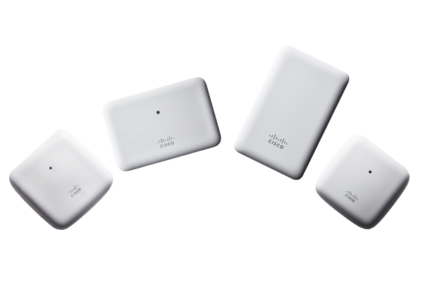
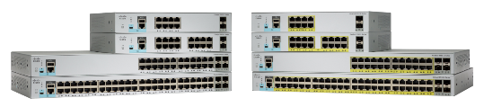




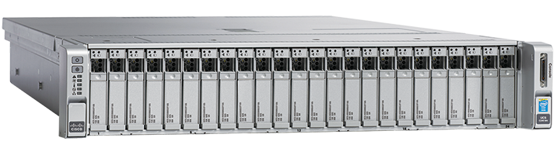
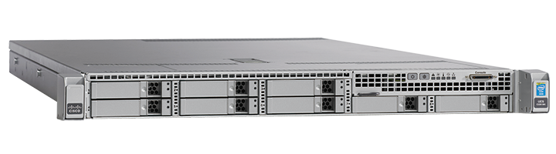
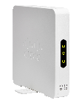
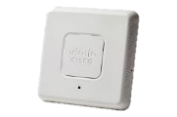

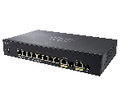

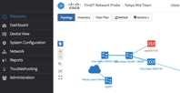
Cisco Start シリーズ 製品ラインアップ
中小企業及び拠点、そして様々な業種に向けた最適な製品ポートフォリオ
③ 業種別ソリューション展開
Cisco Spark
Cisco Umbrella
クラウド サービス
① 新製品の追加
Start スイッチ
Start ワイヤレス
Start ルータ
Start セキュリティ
Start サーバ
② エントリー モデル拡充
スイッチ
SG350シリーズ
FindIT Network Management
ワイヤレス
WAPシリーズ

Slide 3
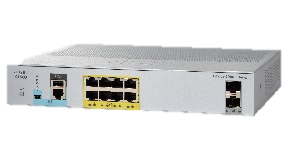
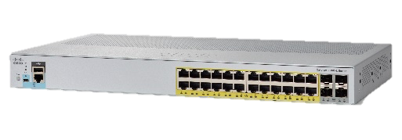

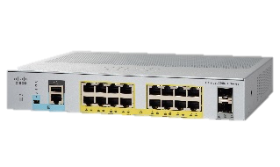
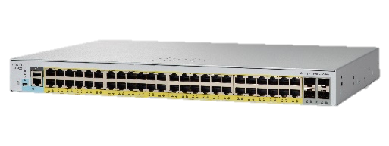
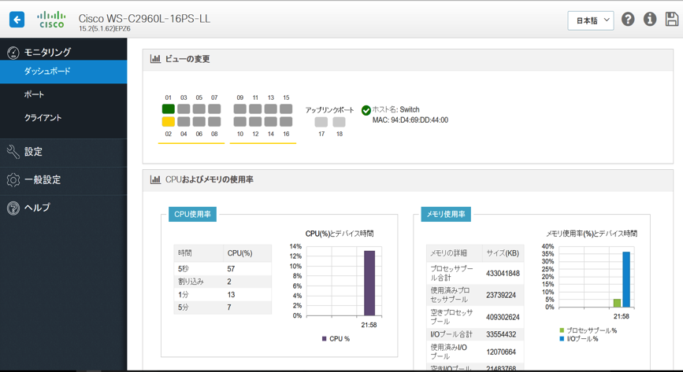
Catalyst 2960-Lシリーズ
New Cisco Startスイッチ
～世界のネットワークを支えるCatalystスイッチがより身近に
多様なポート モデル
^{※8/16/24/48ポートモデル}
ファンレス、マグネット対応
※ファンレスは48ポートPoEモデル除く、マグネットはオプション
高機能 & かんたん設定
※IOS Enhanced LAN Lite、設定用のWebGUI

Slide 4

Catalyst 2960-L 概要
Cisco IOS
30年の実績と品質
日本語設定ツール
5ステップで設定完了！
さらに、企業向けセキュリティ機能を実装

Slide 5
Catalyst 2960L のポジショニング
レイヤ2基本機能
レイヤ2拡張機能
レイヤ3基本機能
L2 固定スイッチ
Lan Lite ＋ 拡張機能
スタッキング L2/L3 スイッチ
350X/XG
シリーズ スタッキング
Catalyst 2960X/ XR
シリーズ
300/350
シリーズ マネージド
Catalyst 2960L
シリーズ
220/250
シリーズ スマート、
スマートプラス
Find IT での可視化管理
ビジネスクラスの信頼性
手頃な価格と使いやすさ
シリーズ全体で共通したユーザ インターフェース
豊富な実績とシンプルな管理ツール
ファンレスで静かな設計
パーシステントPOEによるゼロ ダウンタイム
Bluetooth でのアクセス

Slide 6
Catalyst 2960-Lシリーズ特徴
動作温度
ノイズなし
PoE
管理
55℃
冷却設備不要
ファンレス、ノイズなし
オフィスのどこでも
設置できます
パーシステント PoE
スイッチ再起動中も PoE
接続機器に給電されます
Bluetooth を利用した
リモート アクセス
+
簡単セットアップ ツール
他社A同等製品
全てのモデルにファン
コンソール ケーブルの接続が必要
他社B同等製品
一部のモデルにファン

Slide 7
Catalyst 2960-Lマイグレーション
業界標準 L2 スイッチ
エントリー レベル
Giga ポート モデル
LAN Base ソフトウェア
(LAN Lite 製品２モデル）
PoE+実装
1G アップリンク
スタッキング非対応
FE モデル
拡張 Lan Lite
ソフトウェア
80Gpbs スタッキング
10G アップリンク x 2
PoE+ 対応
LAN Base/LAN Lite ソフトウェア
1G アップリンク
スタッキング非対応
PoE+ 非対応

Slide 8
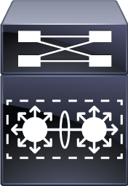



デスクトップ＆アクセス スイッチ：2960L
主な機能、特長
●8/16/24/48ポート モデル （日本市場に向けた16ポート モデルあり）
●USBポート実装
  ●ファンレスの静音設計（48 ポート モデルを除く）
  ●マグネットでデスクに貼り付け
  ●5ステップ初期セットアップ ウィザード
  ●802.1x、Web 認証
  ●ベーシック QoS （シスコIP電話をつなぐと自動的に優先制御）
  ●クラスタリング（最大８台のスイッチを１つのIPアドレスで管理）
  ●Bluetooth でコンソール ケーブルなく接続
  ●パーシステントPOE対応で再起動中もPOE給電を維持
  ●動作時温度 -5℃〜最大55℃まで対応
  ●IOSタイプ Enhanced LAN Liteによる高機能（LLDP-MEDなど）
  ●PoE（Power over Ethernet）および PoE+ に対応
  ●Web ベースのグラフィカルな管理画面で簡単設定
L3
スイッチ
コア
ディストリビューション
L3
スイッチ
L2
スイッチ
アクセス
デスクトップ
LAN
スイッチ
青文字＝ 2960P, 2960X LAN Lite にない機能
8 ポート モデル
WS-C2960L-8TS-JP（PoEなし）
WS-C2960L-8PS-JP（PoE+）
16 ポート モデル
WS-C2960L-16TS-JP（PoEなし）
WS-C2960L-16PS-JP（PoE+）
24 ポート モデル
WS-C2960L-24TS-JP（PoEなし）
WS-C2960L-24PS-JP（PoE+）
48 ポート モデル
WS-C2960L-48TS-JP（PoEなし）
WS-C2960L-48PS-JP（PoE+）

Slide 9
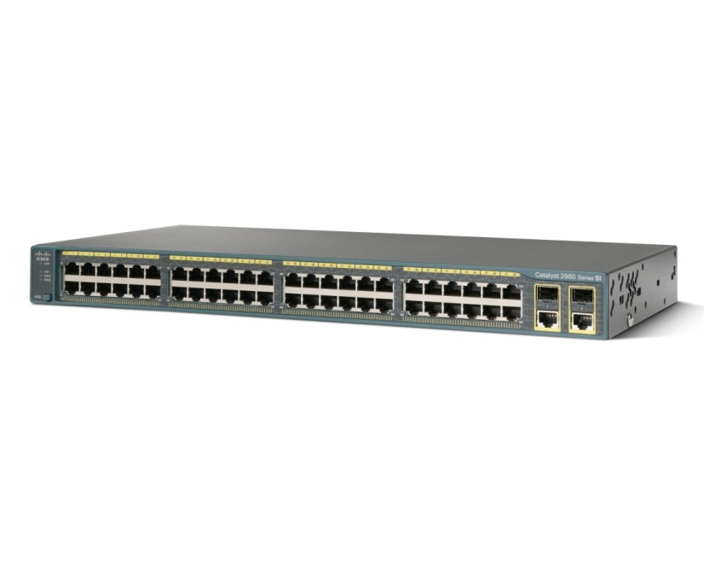
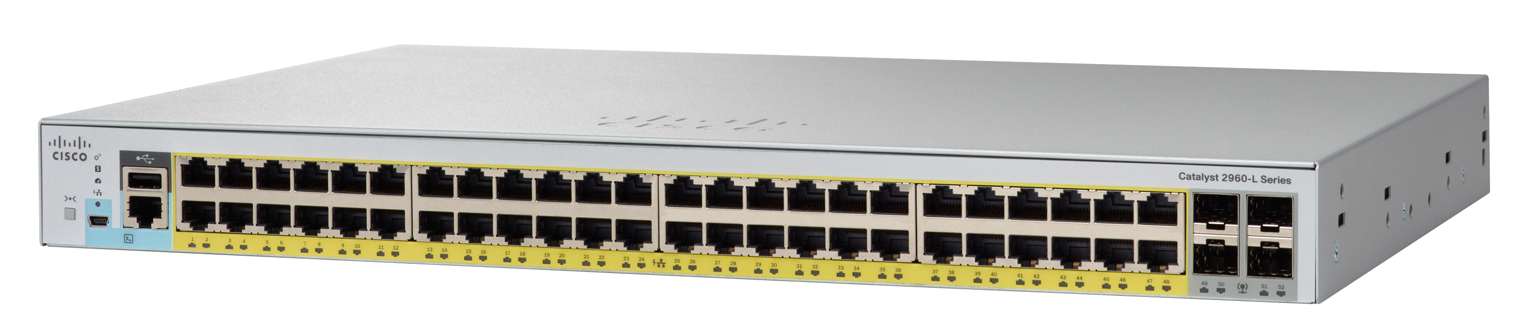

これからのキャンパス LAN
コアからデスクトップまで管理されたネットワーク
スイッチ機能ハイライト
全スイッチ
CLI
コア アグリゲーション
Catalyst 3850
一貫した CLI 管理
2960L
ディストリビューション
Catalyst 3850/3650
不正端末遮断
2960L
ループ防止
アクセス
Catalyst 2960X
ループ自動防止
2960X
Auth
デスクトップ
NEW
Catalyst 2960L
AP
ポートベース認証
2960X
ネットワーク機器を
センサーとして利用

Slide 10
Cisco Catalyst 2960L製品情報
Cisco Catalyst 2960-L シリーズ 製品ページ（日本語）
http://www.cisco.com/c/m/ja_jp/solutions/cisco-start/product_cat2960l.html
2960L Configuration Guides
http://www.cisco.com/c/en/us/support/switches/catalyst-2960-l-series-switches/products-installation-and-configuration-guides-list.html
Cisco Gigabit Ethernet Transceiver Modules Compatibility Matrix
http://www.cisco.com/c/en/us/td/docs/interfaces_modules/transceiver_modules/compatibility/matrix/GE_Tx_Matrix.html?cachemode=refresh

